Slide 1
球技における最適動作推定のための画像処理による空気抵抗測定
Air resistance measurement for guess optical movement in sport by image processing
平山研究室
5年 制御情報工学科 39番 森下 誠

Slide 2
今月したこと
・粘性抵抗と慣性抵抗の両方を考慮した速度の更新式を算出し、適用する
・カメラを2台用いて動画撮影

Slide 3
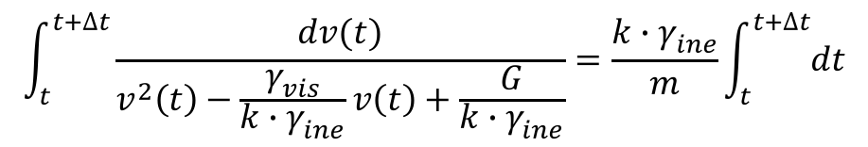
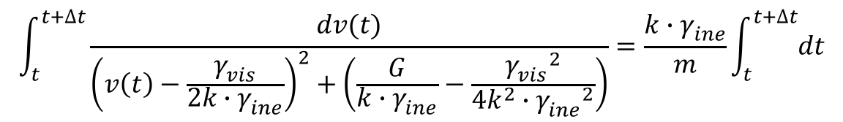
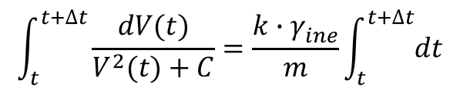
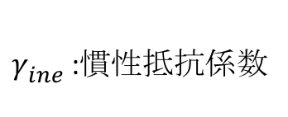
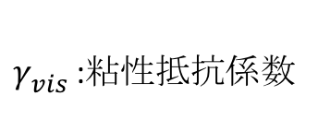


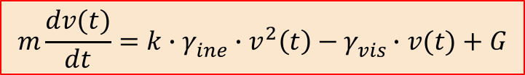
運動方程式
粘性抵抗と慣性抵抗を含む運動方程式
$$m\frac{dv(t)}{dt}=k∙{γ_{ine}^{ }∙v}^{2}\left(t\right)−γ_{vis}^{ }∙v(t)+G$$
$γ_{ine}^{ }$ :慣性抵抗係数
$$\int_{t}^{t+∆t}{\frac{dv(t)}{v^{2}\left(t\right)−\frac{γ_{vis}^{ }}{{k∙γ}_{ine}^{ }}v\left(t\right)+\frac{G}{{k∙γ}_{ine}^{ }}}}=\frac{{k∙γ}_{ine}^{ }}{m}\int_{t}^{t+∆t}{dt}$$
$γ_{vis}^{ }$ :粘性抵抗係数
$G$ :重力
$k$ :向きを考慮した符号
$$\int_{t}^{t+∆t}{\frac{dv(t)}{{\left(v\left(t\right)−\frac{γ_{vis}^{ }}{2{k∙γ}_{ine}^{ }}\right)}^{2}+\left(\frac{G}{{k∙γ}_{ine}^{ }}−\frac{{γ_{vis}^{ }}^{2}}{4k^{2}∙{γ_{ine}^{ }}^{2}}\right)}}=\frac{{k∙γ}_{ine}^{ }}{m}\int_{t}^{t+∆t}{dt}$$
$$\int_{t}^{t+∆t}{\frac{dV(t)}{V^{2}(t)+C}}=\frac{{k∙γ}_{ine}^{ }}{m}\int_{t}^{t+∆t}{dt}$$

Slide 4
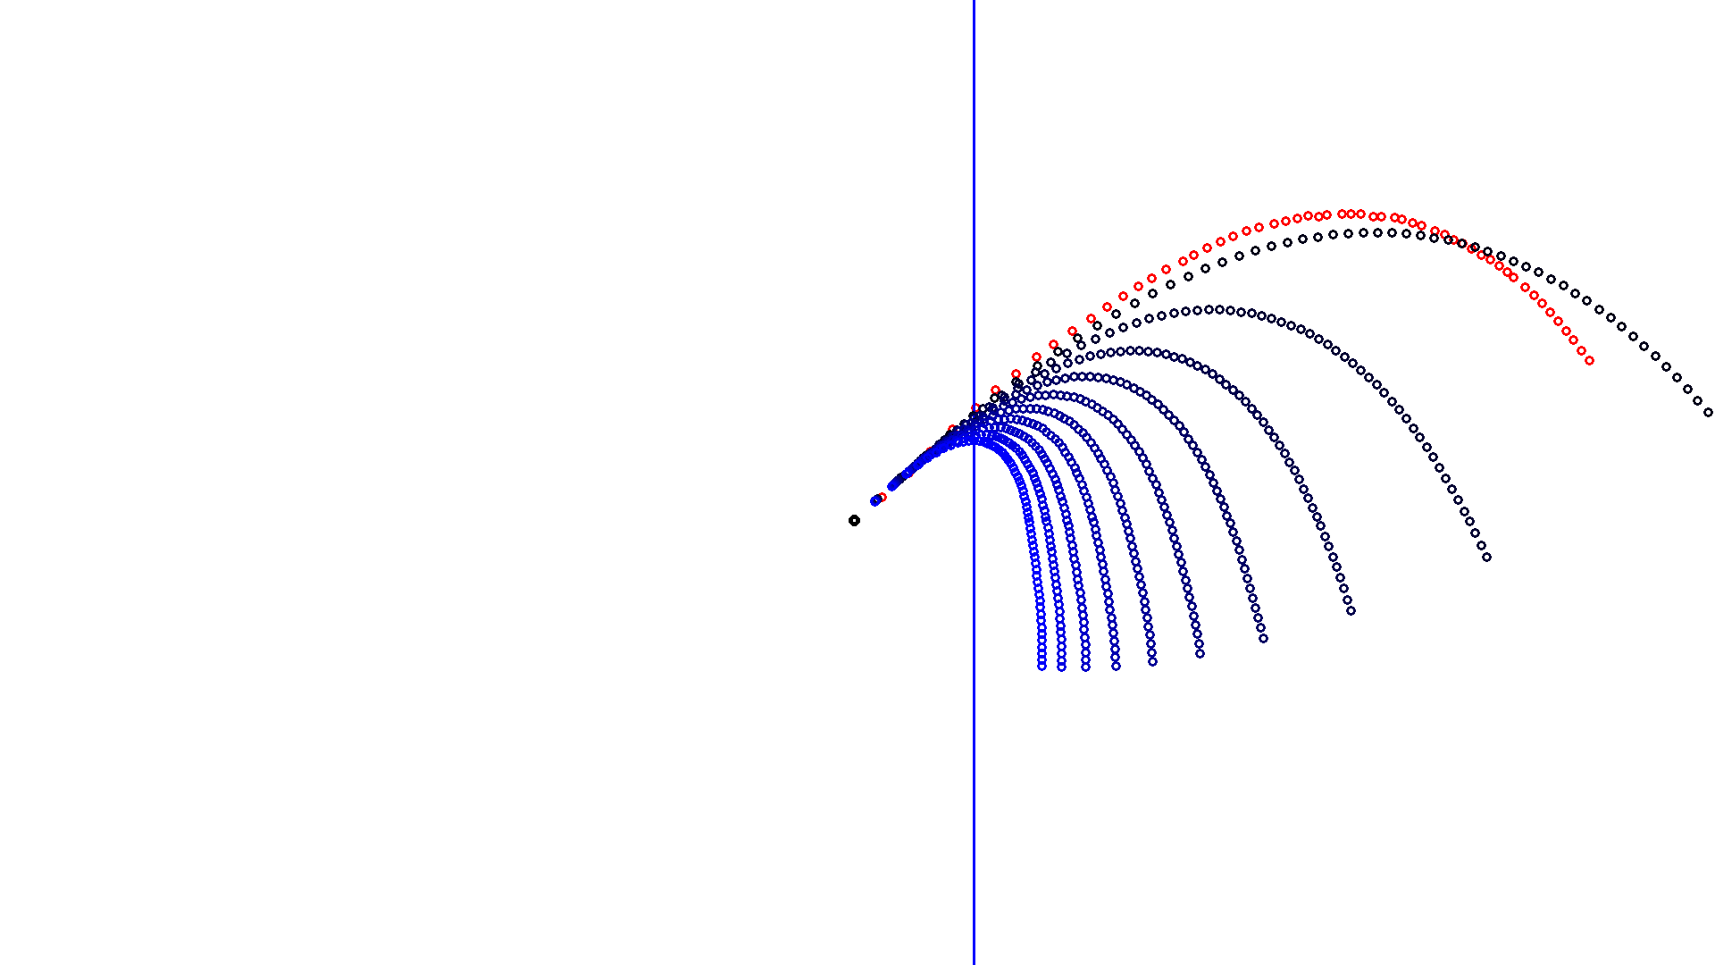


シミュレーション結果
・粘性抵抗と慣性抵抗両方を含む
$γ∶$ 係数 (0.001〜0.01)
今回は抵抗係数を同じにしている
$$γ_{ine}=γ_{vis}=γ$$

Slide 5
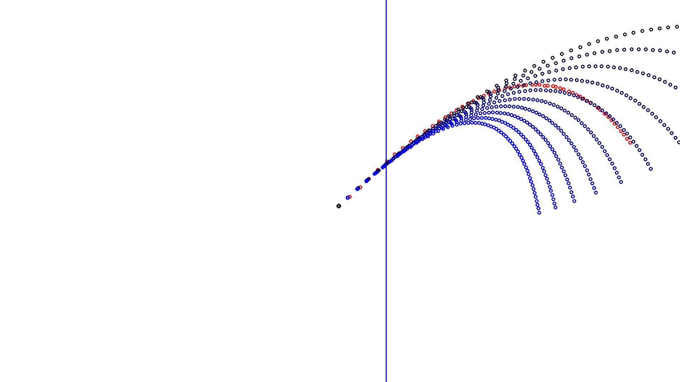
比較

Slide 6
これからやること
・3次元座標取得
・現実軌道とシミュレーション軌道の誤差を評価して、空気抵抗係数を調整していく

